Slide 1
Censo Estudiantil
Datos sobre Educación Especial
Desglosado por Identidades y
Experiencias de los Estudiantes
Rossana Bisceglia, PhD
Marija Glisic, PhD
Departamento de Investigación y Rendición de Cuentas

Slide 2
Definiciones
Plan Educativo Individualizado [Individualized Education Plan (IEP)] incluye IEPs formales, informales y superdotados (cuando se haga referencia a IEP en este documento.)
Índice de Proporcionalidad se refiere a la medición de la representación de un grupo en un programa o servicio. Responde a la pregunta si los individuos de grupos de identidad específicos están representados en un programa o servicio en particular, en la misma proporción en que están presentes en la totalidad de la tabla demográfica.

Slide 3
Índice de Proporcionalidad
Índice de Proporcionalidad (IP) se calcula:
Índice de Proporcionalidad (IP) =
Interpretación:
IP valores iguales a 1 indican paridad o una representación equitativa relativa a la proporción pronosticada para la totalidad de la población
IP valores mayores a 1 indican sobrerrepresentación relativa a la proporción pronosticada para la totalidad de la población (Índice de Desproporcionalidad)
IP valores menores a 1 indican sub-representación relativa a la proporción pronosticada para la totalidad de la población (Índice de Desproporcionalidad)
% de estudiantes del Grupo A en un programa de interés en particular
% de estudiantes del Grupo A en la totalidad de la población estudiantil de HDSB

Slide 4
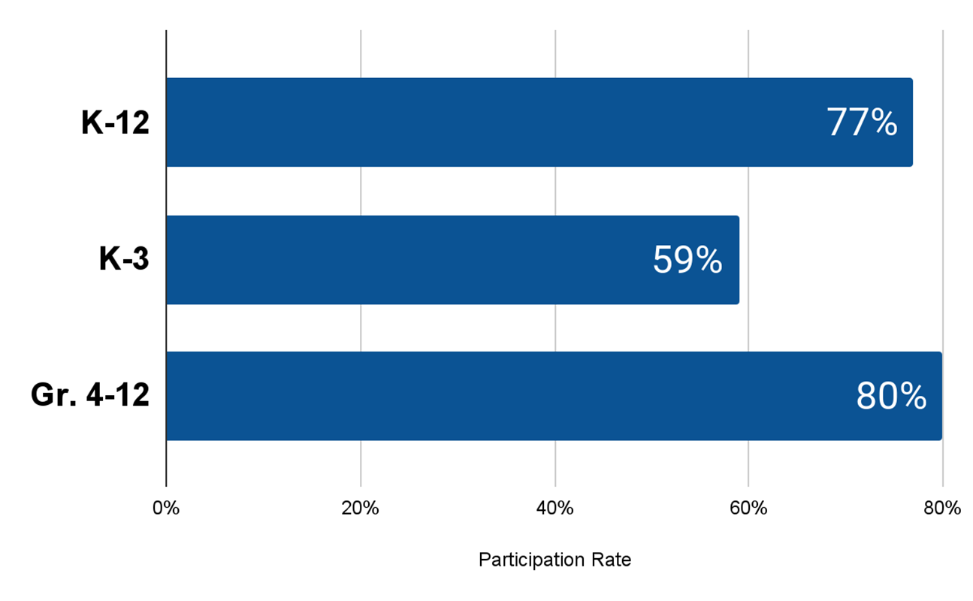
Índices de Participación – Estudiantes con IEP
Índices de Participación
Notes:
Índice Global
Los estudiantes de K- Grado12 con IEP : 9,567 de 12,393 = 77% índice de participación

Slide 5
¿Quienes son los estudiantes con IEP?

Slide 6
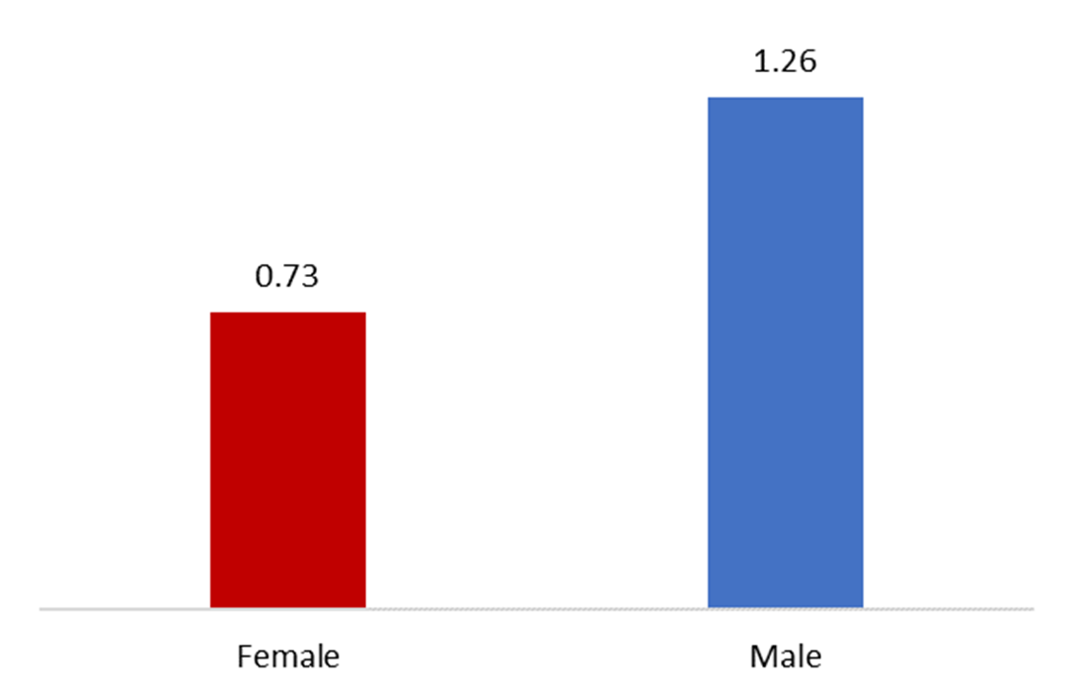
IEP por Género según Inscripción
Mujeres
Hombres
Notes:
Los estudiantes tienen 1.26 mas probabilidad de tener IEP que lo pronosticado para su representación en la totalidad de la población estudiantil de HDSB.
Además, los estudiantes tienen 1.7 mas probabilidad (no se muestran datos) de tener IEP en comparación con las estudiantes.

Slide 7
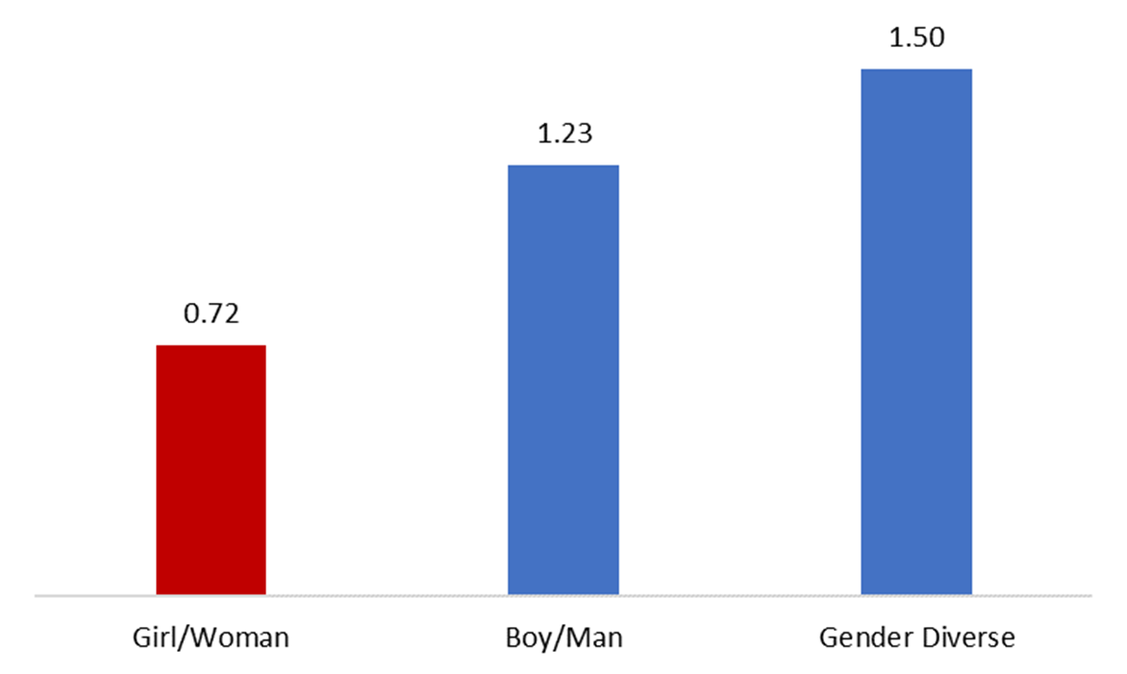
IEP por Identidad de Género
Niña / Mujer
Niño / Hombre
Diversos Géneros
Notes:
Los estudiantes que se identifican como Niño/Hombre y de Diversos Géneros están sobrerrepresentados entre los estudiantes con IEP.
Los estudiantes identificados como Diversos Géneros tienen 1.5 mas probabilidad de tener IEP en comparación con su representación en la totalidad de la población estudiantil de HDSB y tienen 2 veces mas probabilidad de (no se muestran datos) tener IEP en comparación con los identificados como Niña/Mujer.
Los estudiantes que se identifican como Niño/Hombre tienen 1.2 mas probabilidad de tener IEP que la representación pronosticada para la totalidad de la población estudiantil de HDSB.

Slide 8
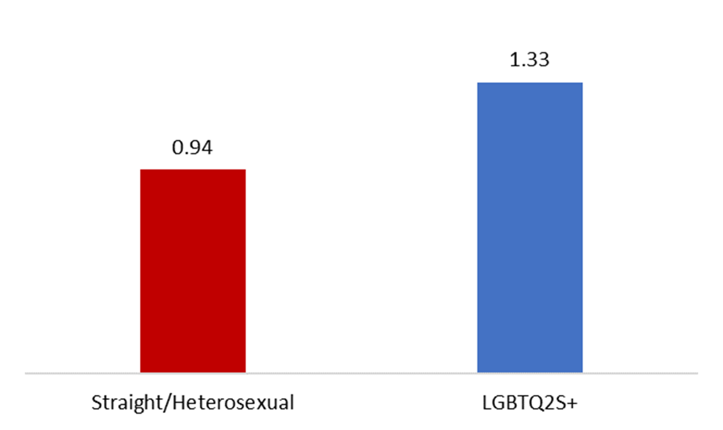
IEP por Orientación Sexual
Heterosexual
LGBTQ2S+
Notes:
Los estudiantes que se identifican como LGBTQ2S+ tienen 1.3 mas probabilidad de tener IEP que la representación pronosticada para la totalidad de la población estudiantil de HDSB.

Slide 9
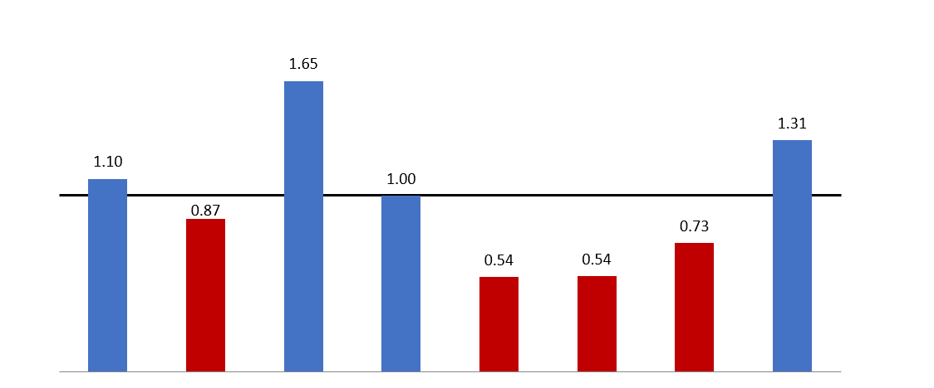
IEP por Raza
Sobrerrepresentación >1
Sub-representación <1
Negra
Indígena
Latina
Blanca
Asia Oriental
Medio Oriente
Asia del Sur
Asia Suroriental
Notes:
Los estudiantes de raza Negra, Indígena y Blanca están sobrerrepresentados entre los estudiantes con IEP. En particular, los estudiantes Indígenas tienen 1.6 mas probabilidad de tener IEP que la representación pronosticada para la totalidad de la población estudiantil de HDSB.

Slide 10
¿Cómo calificaron los estudiantes con IEP el ambiente escolar, el sentido de pertenencia y la representación favorable?

Slide 11
IEP por Ambiente Escolar & Sentido de Pertenencia
Sobrerrepresentación >1
Sub-representación <1
Bajo Nivel de Ambiente Escolar Favorable
Bajo Nivel de Sentido de Pertenencia
Notes:
Los estudiantes con IEP tienen 1.5 mas probabilidad de reportar un bajo nivel de sentido de pertenencia y tienen 1.2 mas probabilidad de reportar niveles bajos del ambiente escolar favorable que la de la representación pronosticada para la totalidad de la población estudiantil de HDSB.

Slide 12
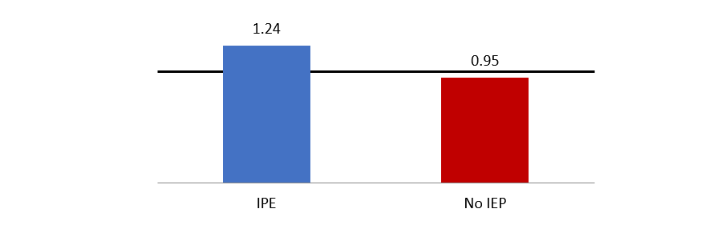
IEP por Representación Favorable
Sobrerrepresentación >1
Sub-representación <1
Notes:
Los estudiantes con IEP tienen 1.2 mas probabilidad de reportar bajos niveles en cuanto a su representación favorable en fotos, materiales, temas, y eventos escolares que la representación pronosticada para la totalidad de la población estudiantil de HDSB.

Slide 13
¿Qué resultados dieron los estudiantes con IEP a bienestar, compromiso de la escuela y relaciones?

Slide 14
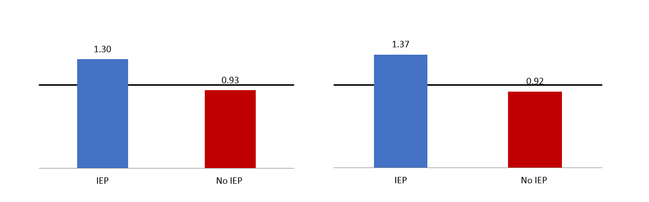
IEP por Bienestar & Compromiso
Sobrerrepresentación >1
Sub-representación <1
Bajo Nivel de Bienestar
Bajo Nivel de Compromiso
Notes:
Los estudiantes con IEP tienen 1.3 mas probabilidad de reportar niveles mas bajos en bienestar y compromiso que la representación pronosticada para la totalidad de la población estudiantil de HDSB.
Igualmente, tienen 1.4 mas probabilidad (no se muestran datos) de reportar niveles bajos en bienestar y compromiso en comparación con estudiantes sin IEP.

Slide 15
IEP por Relaciones
Sobrerrepresentación >1
Sub-representación <1
Relaciones Profesor-Alumno
Relaciones entre estudiantes
Notes:
Los estudiantes con IEP tienen 1.2 mas probabilidad de tener niveles mas bajos de calidad en las relaciones profesor-alumno y 1.53 mas probabilidad de experimentar bajos niveles de calidad en las relaciones profesor-alumno que la representación pronosticada para la totalidad de la población estudiantil de HDSB.

Slide 16
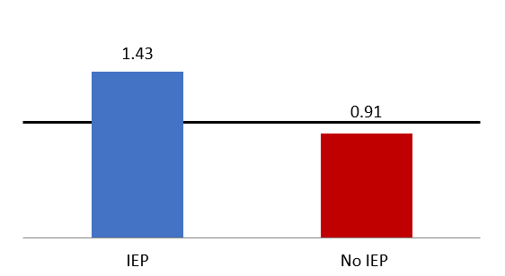
IEP por Expectativas del Educador
Sobrerrepresentación >1
Sub-representación <1
Bajas Expectativas del Educador
Notes:
Los estudiantes con IEP tienen 1.4 mas probabilidad de reportar que los educadores tienen menos expectativas en ellos que la representación pronosticada para la totalidad de la población estudiantil de HDSB.

Slide 17
Próximos Pasos
Se realizarán mas análisis para desglosar aún mas al grupo IEP para un mejor entendimiento de las experiencias y resultados recibidos de los estudiantes que tienen diferentes singularidades y situaciones.
El equipo directivo perfeccionará aún mas las metas generales del sistema y las estrategias de respuesta.

